Slide 1
叶圣陶教育观对当代教师的启示
汇报人：朱小昌
汇报时间：2024-08-31

Slide 2
目录
引言
平等与尊重
朋友与榜样
自学引导
服务意识
家国情怀
终身学习
爱与责任

Slide 3
01
引言

Slide 4
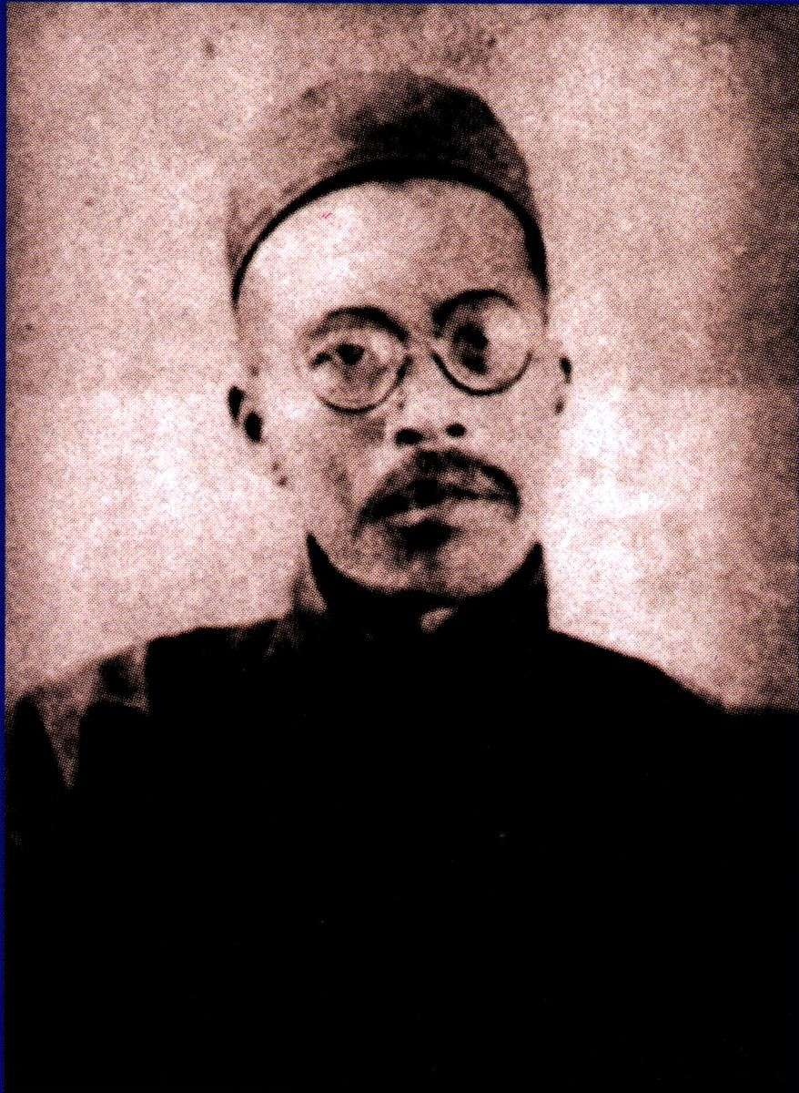
叶紫先生额的教育背景和贡献
01
教育背景
叶紫先生出生于一个教育世家，他的父亲是一位著名的教育家，母亲也是一位资深的教育工作者。他从小就受到了良好的教育，对于教育有着深厚的兴趣和见解。
02
文学成就
叶紫先生不仅是一位教育家，还是一位文学家。他的文学作品包括小说、散文、诗歌等，其中一些作品甚至被选入中学语文教材。
03
教育思想
叶紫先生提出了许多独特的教育观念，例如“平等与尊重”、“朋友与榜样”、“自学引导”等，这些观念对于当时的教育界产生了深远的影响。

Slide 5
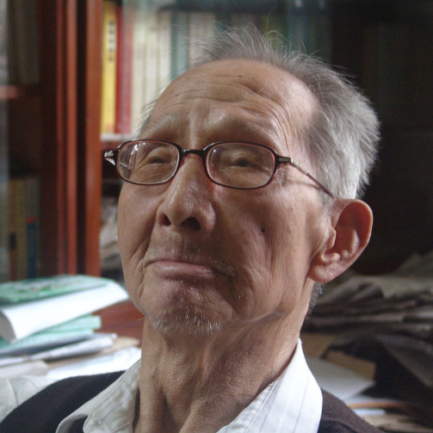
教师观的核心概念及其重要性
平等待人，尊重个性
教师应平等对待每位学生，尊重其个性差异，鼓励自由表达，以培养自尊自信。
师生亲密关系
教师需做学生的朋友与榜样，倾听心声，理解困惑，以身作则树立正面典范。
培养自学能力
教师应重视激发学生的求知欲，从知识传授者转变为学习引导者，引导学生自主学习与探索。

Slide 6
对后世教育的影响和启示
服务意识
民族自豪感与爱国情感
教育被视为服务，强调教师应全心全意为学生服务，关注学生的全面成长与需求。
教育需培养学生的民族自豪感和爱国情感，教师应通过自身行动激发学生对国家和社会的热爱。
终身学习观念
教师应树立终身学习的观念，不断更新知识与教育理念，并鼓励学生养成终身学习的习惯，培养创新与实践能力。

Slide 7
02
平等与尊重

Slide 8
教育应建立在平等与尊重的基础之上
尊重每一位学生的权利和尊严
教师应当尊重学生的权利和尊严，不侵犯学生的个人隐私和个人空间。
尊重学生的选择和决策
教师应当尊重学生的选择和决策，不将自己的意愿强加给学生。
公平对待每一位学生
教师应当公平对待每一位学生，不因为个人因素而受到歧视或优待。

Slide 9
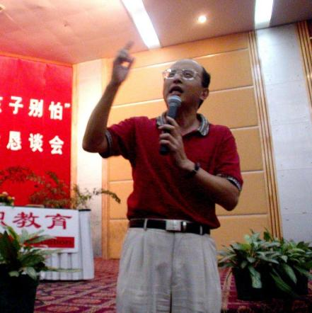
尊重学生的个性差异，培养自尊自信的品质
尊重学生个性化的学习方式
教师应当尊重学生个性化的学习方式，为学生提供多样化的学习选择和机会。
鼓励学生表达自己的想法和感受
教师应当鼓励学生表达自己的想法和感受，不因为学生的观点或表现而批评或嘲笑他们。
帮助学生建立自信
教师应当帮助学生建立自信，鼓励他们在学习和生活中积极尝试和探索。

Slide 10
创造良好的教育环境，促进全面发展
提供舒适的学习环境
01
教师应当提供舒适的学习环境，确保学生在课堂上能够专心学习和交流。
建立积极的课堂氛围
02
教师应当建立积极的课堂氛围，鼓励学生积极表达自己的想法和感受。
拓展学生的学习领域
03
教师应当拓展学生的学习领域，引导学生学习不同的知识和技能。

Slide 11
03
朋友与榜样

Slide 12
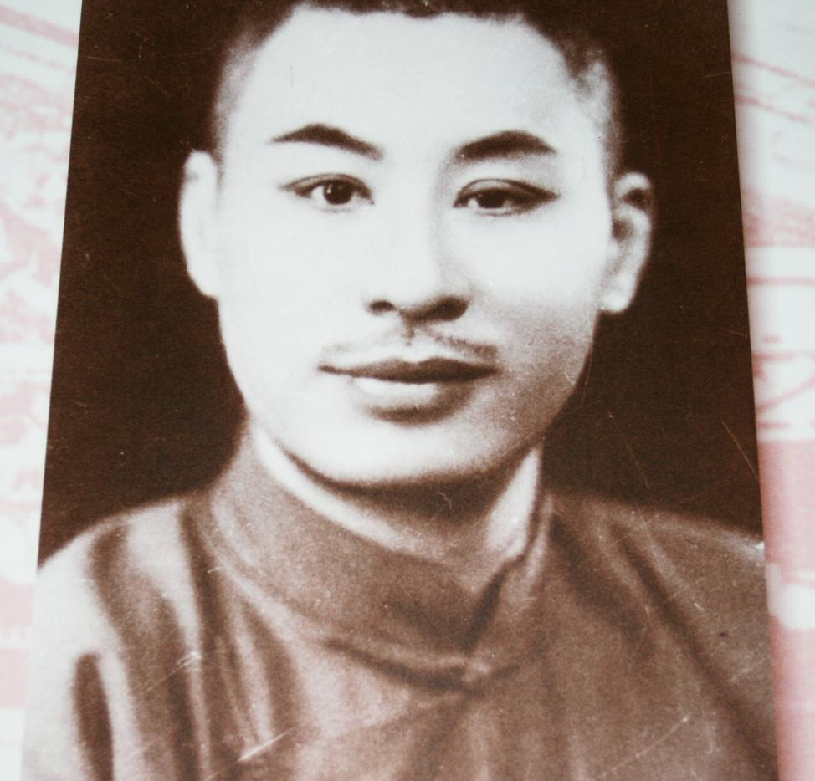
教师作为朋友的角色与责任
倾听学生的声音
教师应该认真听取学生的意见和建议，了解他们的需求和困惑，以更好地帮助他们解决问题。
理解学生的感受
教师应该通过学生的言行和情绪，深入了解他们的感受和困扰，以便更好地帮助他们解决问题。
建立信任关系
教师应该通过真诚和信任来建立师生间的亲密关系，这是进行教学工作的基础。

Slide 13
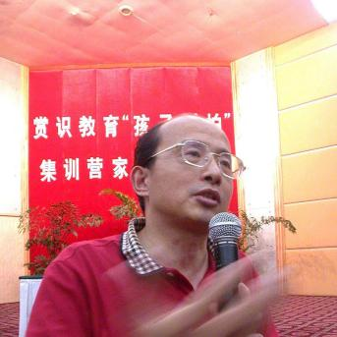
教师作为榜样的作用与影响
树立榜样
教师应该通过自身的学识能力和专业素养来树立榜样，引导学生积极学习和探索。
以身作则
教师应该以自己的言行举止来示范正确的行为和价值观，引导学生形成正确的价值观和人生观。
弘扬正气
教师应该通过正直和诚信来弘扬正气，抵制不良风气和诱惑，引导学生形成正确的价值观和人生观。

Slide 14
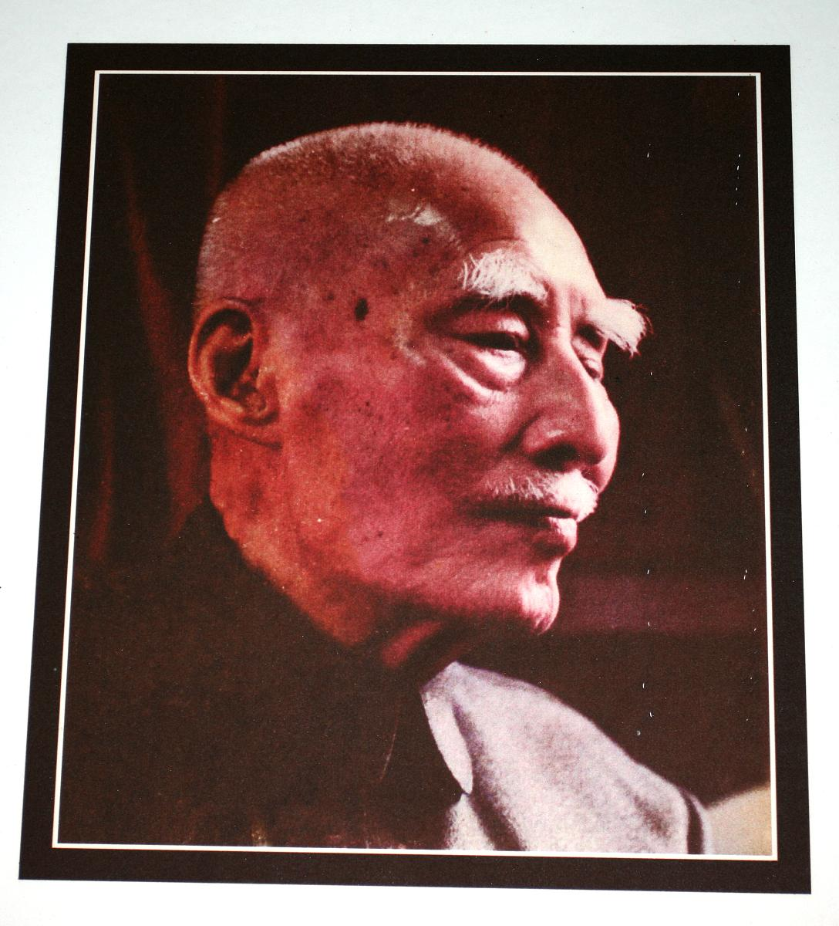
建立和谐的课堂氛围，引导学生形成正确的价值观
民主氛围
教师应该营造民主、宽松的课堂氛围，让学生充分表达自己的见解和意愿，不受到压抑和限制。
积极引导
教师应该通过问题引导、情境设置等方式，引导学生主动探索、积极思考，培养学生的自主探究能力。
树立正确价值观
教师通过自身的言行和教学内容来引导学生形成正确的价值观和人生观，培养学生的社会责任感和民族自豪感。

Slide 15
04
自学引导

Slide 16
重视培养学生的自学能力
鼓励自主探究
教师应该鼓励学生自主探究问题、解决问题，培养学生的探究精神和创新能力。
教授学习方法
教师需要教授学生正确的学习方法，如阅读、写作、数学等各科的学习方法，帮助学生提高学习效率。
延伸学习范围
教师应该引导学生学习课外知识，拓展学生的视野，提高学生的全面素质。

Slide 17
转变教师角色，从知识传授者转变为学习引导者
01
02
03
成为学生榜样
搭建学习平台
培养团队能力
教师应该成为学生的榜样，通过自身的言行举止、道德风范、学识能力等方面，为学生树立正面典范。
教师应该搭建学生学习平台，提供学习资源和学习机会，帮助学生解决问题和指导学生学习。
教师应该培养学生的团队能力，组织学生协作完成任务，培养学生的合作精神和集体意识。

Slide 18
激发学生的学习兴趣，引导他们主动探索、积极思考
01
02
03
设置问题引导
创设学习情境
鼓励表达思想
教师可以通过设置问题引导学生主动探索、积极思考，培养学生的探究精神和创新能力。
教师可以创设学习情境，将学生带入实际环境中学习，增强学生的实践能力和应用能力。
教师可以鼓励学生们互相交流、表达思想，培养他们的沟通能力和自信心。

Slide 19
05
服务意识

Slide 20
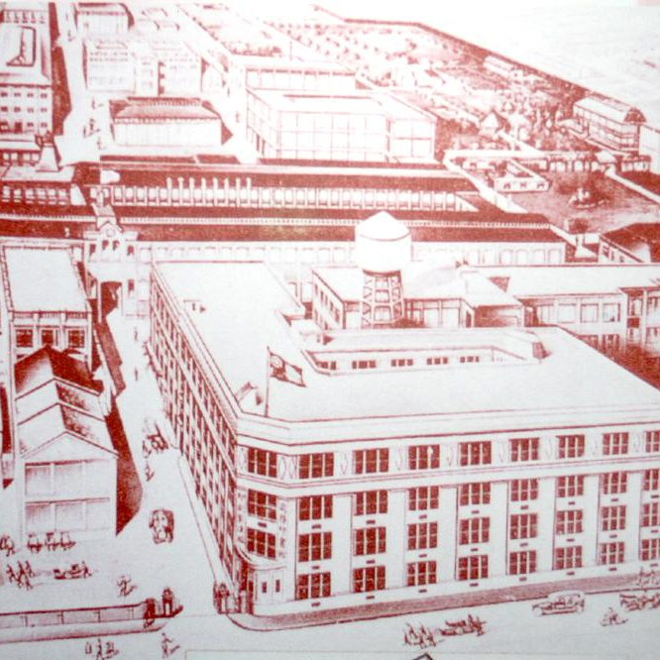
教育是一种服务，教师应具备强烈的服务意识
理解学生的需求
教师需要关注学生的学习需求、心理需求以及个性化需求，以便更好地满足学生的需求。
耐心解答疑问
对于学生的学习疑问和困惑，教师需要耐心解答，积极引导学生，帮助学生解决问题。
提供帮助和支持
教师还需要提供学习上的帮助和支持，如提供学习资源、学习方法指导等，以便学生更好地完成学习任务。

Slide 21
关注学生需求，耐心解答疑问，提供帮助和支持
“
关注学生需求
教师需要关注学生的需求，以便更好地满足学生的需求。例如，教师可以调查学生对课程的反馈、了解学生的学习需求和兴趣等。

Slide 22
营造温暖、关怀的学习氛围，让学生感受到教师的关心
建立亲密关系
教师可以通过真诚和信任建立师生间的亲密关系，通过笑容、语气和动作等方式来表达对学生的关心和爱护。
树立榜样
教师可以通过自身的言行举止、道德风范、学识能力等方面，为学生树立正面典范，引导学生形成正确的价值观和人生观。
鼓励表达
教师可以鼓励学生自由表达思想、提出问题等，以便更好地了解学生的心理需求和情感变化。同时，教师也可以及时给予帮助和支持，解决学生的困惑和问题。

Slide 23
06
家国情怀

Slide 24
家国情怀在教育中的重要性
培养民族自豪感
通过教育，学生可以了解国家的历史和文化，了解国家的成就和发展，从而增强他们的民族自豪感。
培养学生的爱国情怀
通过教育，学生可以了解国家的政治制度和法律框架，了解国家的基本情况和政策方向，从而培养他们的爱国情怀。
培养学生的社会责任感
通过教育，学生可以了解社会的运转方式和基本规律，了解社会公益和公共服务的意义，从而培养他们的社会责任感。

Slide 25
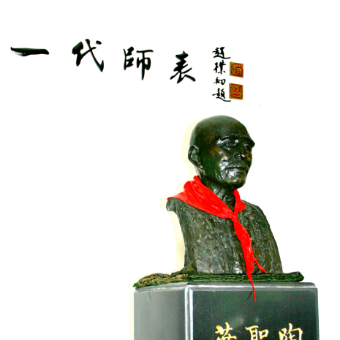
教师需以身作则，培养学生的民族自豪感和爱国情感
弘扬正气
教师通过自身的言行举止、道德风范、学识能力等方面，为学生树立正面典范，弘扬正气，从而引导学生形成正确的价值观和人生观。
传承文化
教师通过教授学生国家的历史、文化、科学等知识，传承中华文化的传统价值观，培养学生的民族自豪感和爱国情感。
坚定信念
教师通过引导学生学习革命先烈、英雄模范等先进事迹，培养学生的信念感和责任感，使他们更加关注国家和民族的发展。

Slide 26
关心国家命运，为国家和民族贡献力量
01
02
03
关注国家发展
参与社会公益
推动创新发展
教师应当关注国家的发展情况和政策方向，了解国家的基本情况和政策变化，以便更好地把握教育教学的方向和目标。
教师应当积极参与社会公益事业，关注社会的运转方式和基本规律，了解社会公益和公共服务的意义和作用。
教师应当积极引导学生开展创新活动和实践项目，培养学生的创新意识和实践能力，推动国家和民族的创新发展。

Slide 27
07
终身学习

Slide 28
知识在不断更新和发展，学习是一个永无止境的过程
01.
02.
03.
不断更新知识体系
拓展学习领域
保持积极心态
教师需要不断更新自己的知识体系，以适应时代发展的需求。这包括了解最新的教育理念、教学方法和技术，以及不断更新自己的专业知识和技能。
教师需要不断拓展自己的学习领域，以满足学生的多样化需求。这包括学习不同学科的知识，如社会科学、自然科学、艺术等，以便更好地满足学生的需求。
教师需要保持积极的心态，面对挫折和困难时仍能保持镇定和冷静。这有助于教师更好地应对各种挑战，坚持到底地学习新知识。

Slide 29
教师需树立终身学习的观念，更新知识结构和教育理念
树立终身学习观念
01
教师需要树立终身学习的观念，把学习视为一种生活方式和职责。这有助于教师不断更新自己的知识储备和教学经验，提高自己的专业素养。
制定学习计划
02
教师需要制定适合自己的学习计划，安排适当的时间和资源进行学习。这包括每天安排一定的时间阅读专业书籍、参加培训课程、与同行交流等。
分享学习成果
03
教师需要分享自己的学习成果和进步，与同事、学生和社会分享自己的经验和收获。这有助于教师更好地理解和掌握知识，同时提高社会影响力。

Slide 30
鼓励学生养成终身学习的习惯，培养创新意识和实践能力
培养学习兴趣
教师需要培养学生的学习兴趣，让他们感到学习是一种快乐和享受。这有助于学生在学习过程中更加积极主动地学习新知识。
鼓励创新思维
教师需要鼓励学生的创新思维和创造力，让他们充分发挥自己的潜能和智慧。这有助于培养学生的创新意识和创新能力。
实践操作能力的培养
教师需要培养学生的实践操作能力和实践经验，让他们更好地理解和掌握知识。这可以通过组织学生进行实践活动、实验和训练等方式实现。

Slide 31
08
爱与责任

Slide 32
爱是教育的灵魂，没有爱的教育是不完整的教育
爱是教育的基石
教师的爱是学生成长的基石，没有爱的教育是不完整的教育。教师需以爱心为出发点，关心学生的身心健康，关注他们的成长需求。
爱是教育的动力
教师的爱是学生成长的动力，没有爱的教育是无法触及学生心灵的。教师需用爱心去温暖每一个学生，让他们感受到被关注和被爱护。
爱是教育的目标
教师的爱是学生成长的最终目标，没有爱的教育是缺乏归属感和幸福感的。教师需通过爱的教育，让学生感受到归属感和幸福感，从而更加积极地面对学习和生活。

Slide 33
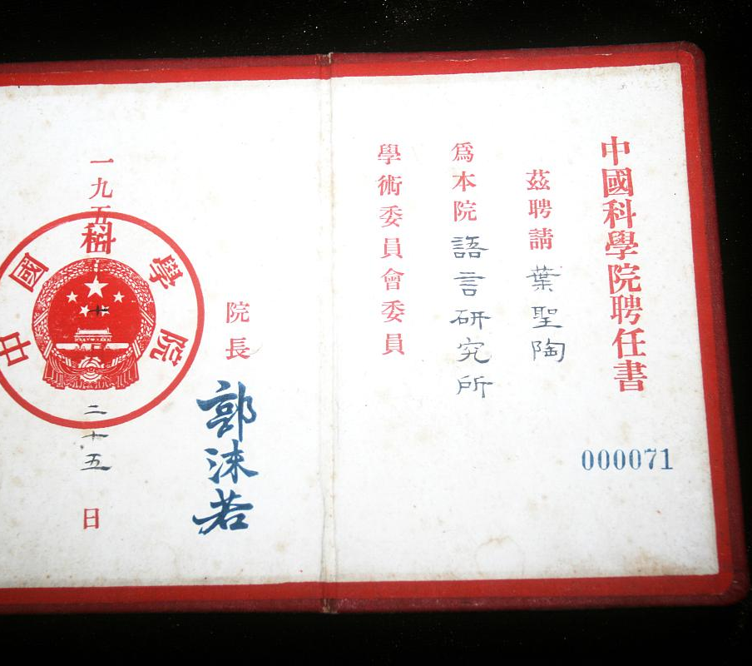
教师需以爱心为出发点，关心学生身心健康，关注成长需求
关心学生身心健康
01
教师需关注学生的身体健康和心理健康，确保他们的身心健康。
关注学生成长需求
02
教师需关注学生的成长需求和发展方向，帮助他们实现自我价值。
培养学生的兴趣和爱好
03
教师需培养学生的兴趣和爱好，让他们更加积极地面对学习和生活。

Slide 34
认真履行教书育人的责任，为学生的全面发展贡献力量
传授知识和技能
教师需传授知识和技能，帮助学生提高学习能力和实践能力。
培养学生的品德和素养
关注学生的未来发展
教师需培养学生的品德和素养，让他们成为德智体美劳全面发展的人才。
教师需关注学生的未来发展需求和职业规划，帮助他们实现自我提升和职业发展。

Slide 35
THANKS

